Slide 1
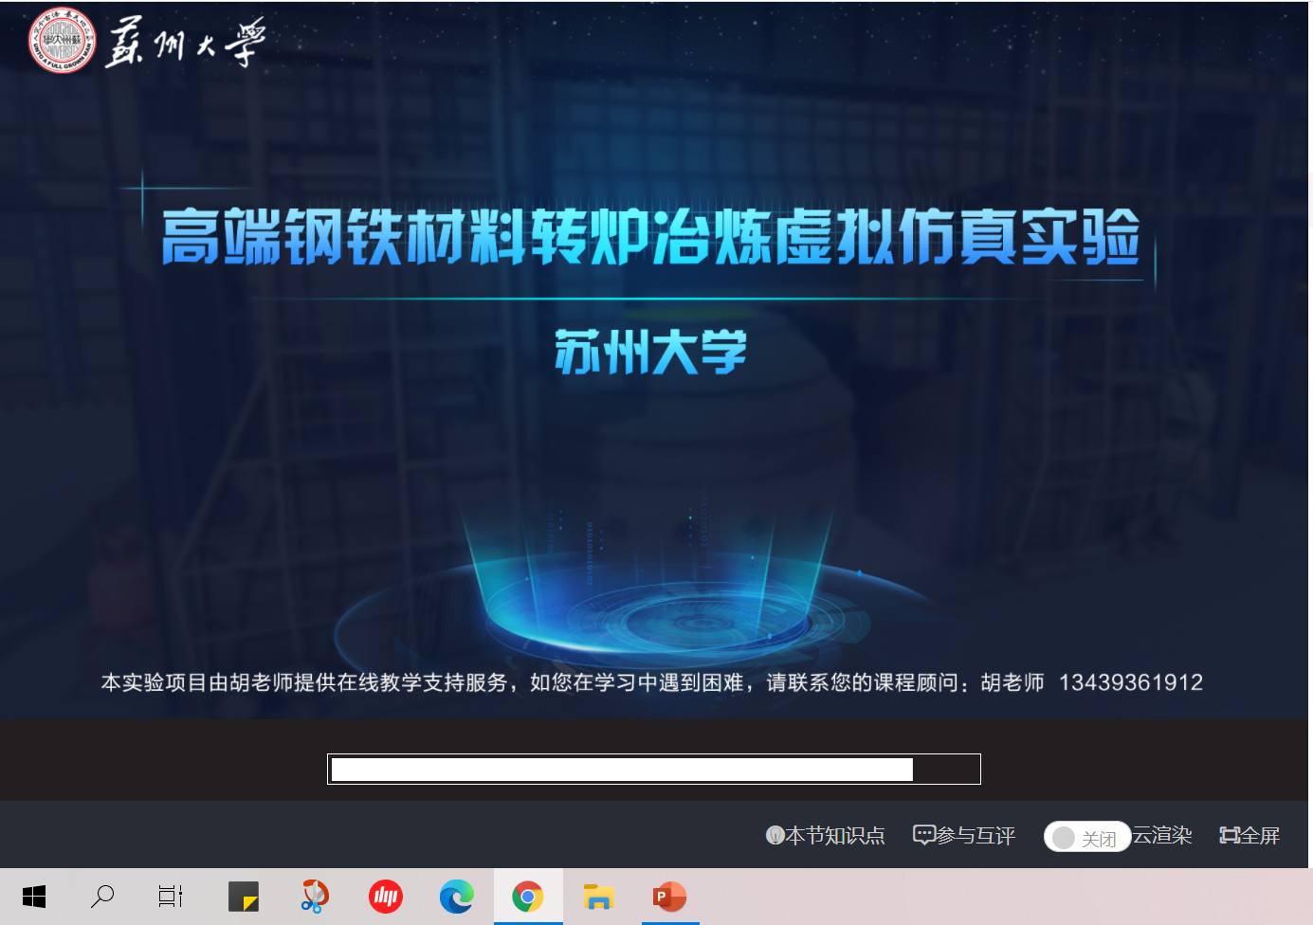
（1）加载界面的进度条位置上移至图中红框位置；
（2）“在线教学服务”文本的位置也稍微往上移。

Slide 2
高端钢铁材料转炉冶炼虚拟仿真实验教学
知识角
在线求助
sudas1
实验简介
实验背景
教学目标
理论指导
转炉设备认知
冶炼参数设计
实训炼钢模块
Notes:
【知识角】：点击“知识角”按钮后，打开网页上的知识角模块，链接地址为：http://steelsim.ssis.suda.edu.cn/exp/page/knowledge/1.html
【在线求助】：点击“在线求助”按钮后，弹出悬浮窗，显示：“本实验项目由苏州大学提供教学支持服务，如果您再学习过程中遇到困难，请联系您的课程顾问：胡绍岩，13439361912”
【实验背景】：原来的“实验简介”的内容。
【教学目标】：原来的“考核要求”的内容。
【理论指导】：原来的“理论指导”的内容。

Slide 3
高端钢铁材料转炉冶炼虚拟仿真实验教学
知识角
在线求助
sudas1
实验简介
转炉设备认知
三维展示
实景漫游
冶炼参数设计
实训炼钢模块
Notes:
【转炉设备认知】：和之前一样，保持不变。

Slide 4
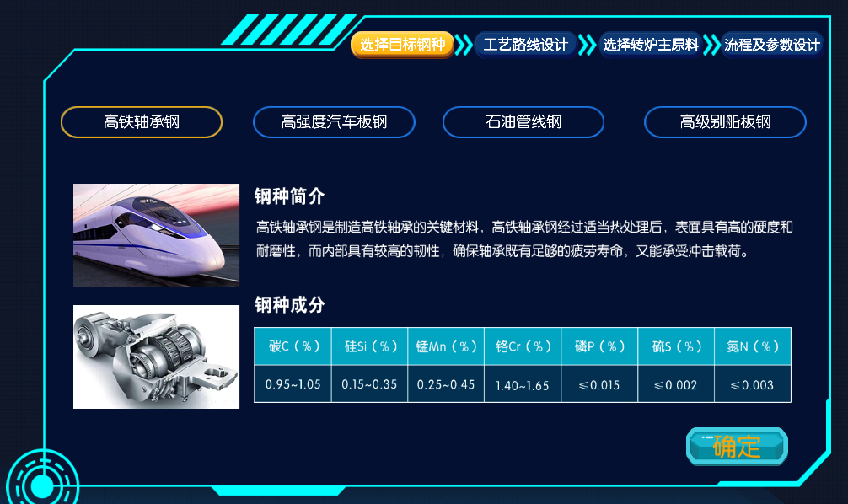
高端钢铁材料转炉冶炼虚拟仿真实验教学
知识角
在线求助
sudas1
实验简介
转炉设备认知
冶炼参数设计
实训炼钢模块
Notes:
【冶炼参数设计】：基本延续原本的“实验系统”中的内容，这一页不需要修改。

Slide 5
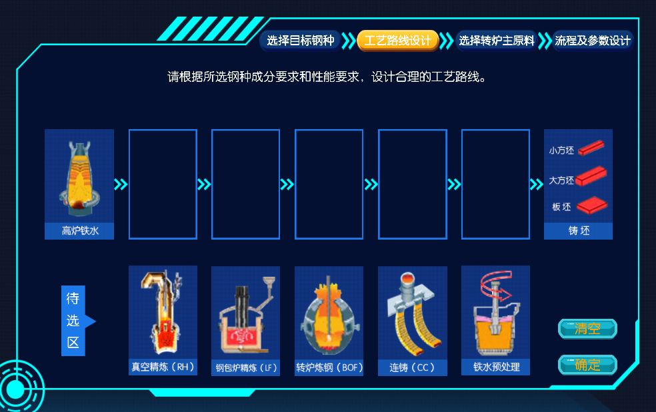
高端钢铁材料转炉冶炼虚拟仿真实验教学
知识角
在线求助
sudas1
实验简介
转炉设备认知
冶炼参数设计
实训炼钢模块
Notes:
【冶炼参数设计】：当鼠标放在待选区的图标上时，显示工艺简介。鼠标放在“转炉炼钢”图标时，显示“脱碳、脱磷、升温，将铁水冶炼成粗质钢水”。鼠标放在“铁水预处理”图标时，显示“对铁水进行预处理，脱除铁水中的硫”。鼠标放在“钢包炉精炼”图标时，显示“对粗质钢水进行深度脱硫处理”。鼠标放在“真空精炼”图标时，显示“对钢水进行脱氮、脱氢，或者深度脱碳”。鼠标放在“连铸”图标时，显示“将成分合格的钢水连续浇铸成为钢坯”。

Slide 6
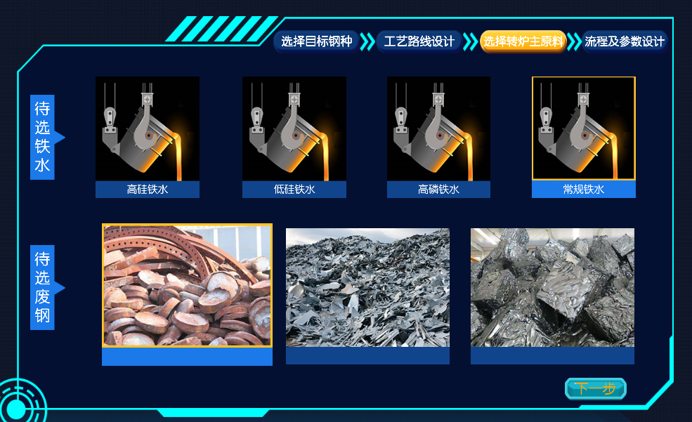
高端钢铁材料转炉冶炼虚拟仿真实验教学
知识角
在线求助
sudas1
实验简介
转炉设备认知
冶炼参数设计
实训炼钢模块
Notes:
【冶炼参数设计】：这一页，待选废钢缺少文字标注，从左到右分别是“重型废钢”、“轻型废钢”、“打包废钢”。

Slide 7
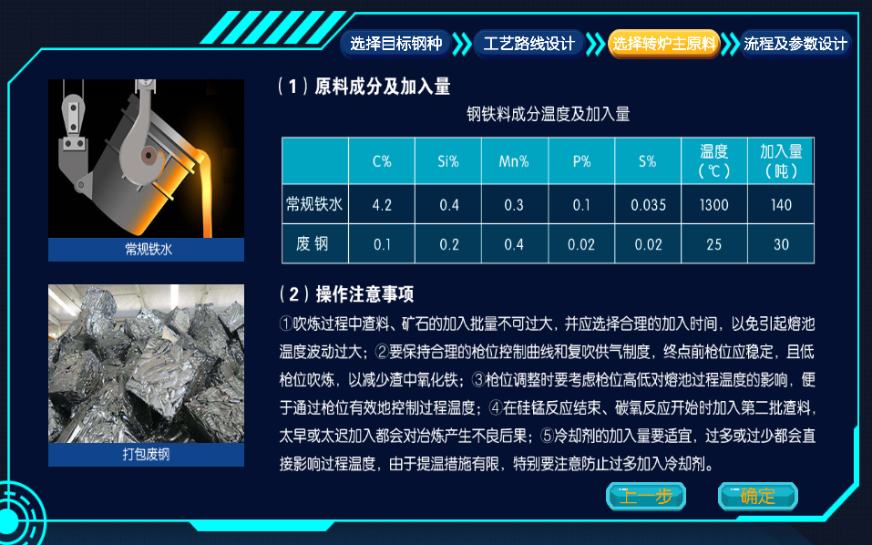
高端钢铁材料转炉冶炼虚拟仿真实验教学
知识角
在线求助
sudas1
实验简介
转炉设备认知
冶炼参数设计
实训炼钢模块
Notes:
【冶炼参数设计】：这一页无需修改。

Slide 8
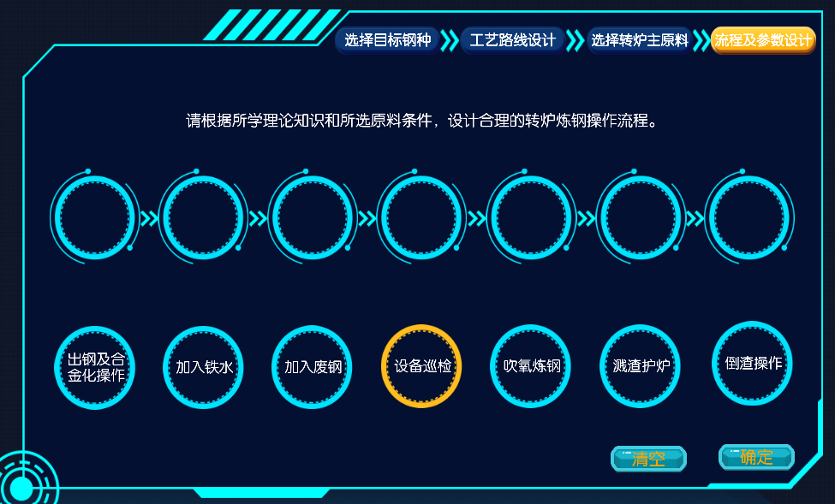
高端钢铁材料转炉冶炼虚拟仿真实验教学
知识角
在线求助
sudas1
实验简介
转炉设备认知
冶炼参数设计
实训炼钢模块
Notes:
【冶炼参数设计】：这一页无需修改。

Slide 9
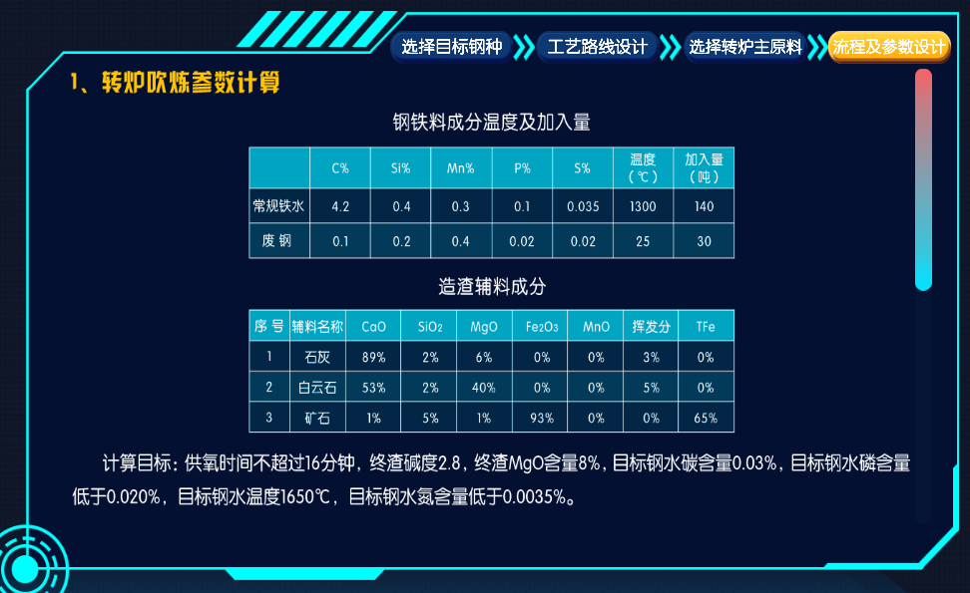
高端钢铁材料转炉冶炼虚拟仿真实验教学
知识角
在线求助
sudas1
实验简介
转炉设备认知
冶炼参数设计
实训炼钢模块

Slide 10
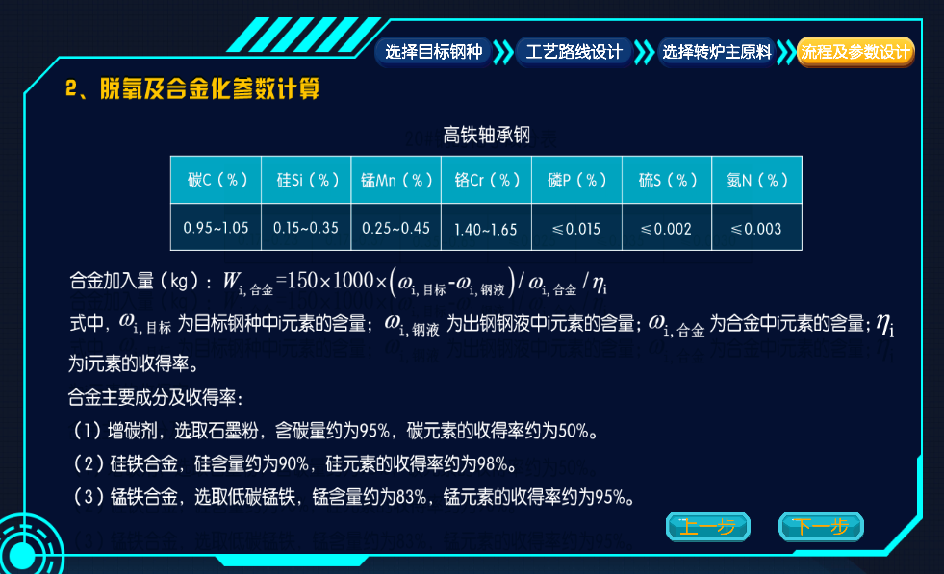
高端钢铁材料转炉冶炼虚拟仿真实验教学
知识角
在线求助
sudas1
实验简介
转炉设备认知
冶炼参数设计
实训炼钢模块

Slide 11
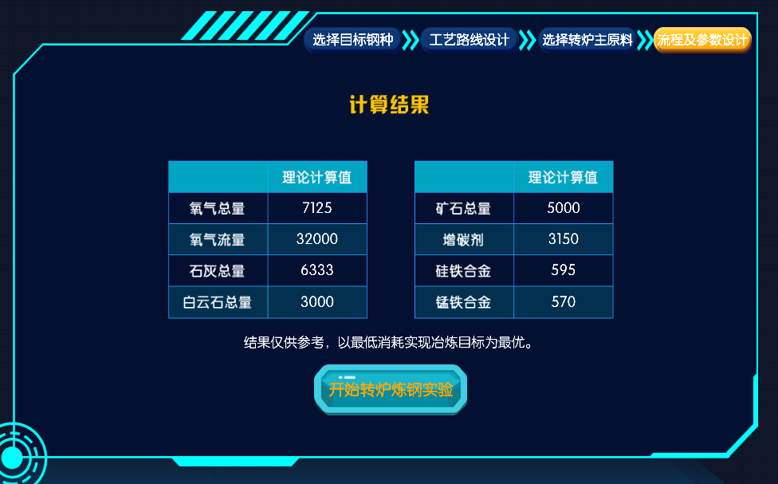
高端钢铁材料转炉冶炼虚拟仿真实验教学
知识角
在线求助
sudas1
实验简介
转炉设备认知
冶炼参数设计
实训炼钢模块
Notes:
【冶炼参数设计】：理论计算值设置成空白表格，由学生自主计算填写。表格下方按钮改成【数据校核】【返回查验】。学生输入参数后，点击【数据校核】，学生输入值在理论计算值的80%-120%之间，即认为正确；如果超出上述范围，则相应表格呈现红色，同时弹窗显示“表中数值输入有误，请重新核算！”，学生可以点击【返回查验】按钮返回理论计算步骤，查看计算公式；如果全部数值都输入正确，则弹窗显示“冶炼参数计算正确，可以进入‘实训炼钢模块’ ，计算结果可在‘帮助’中查看”。

Slide 12
高端钢铁材料转炉冶炼虚拟仿真实验教学
知识角
在线求助
sudas1
实验简介
供氧制度设计
？
序号 | 吹炼时间 （秒） | 氧枪枪位 （毫米） | 氧气流量 （Nm³/h） | 二氧化碳流量 （Nm³/h）
1
2
3
4
5
转炉设备认知
冶炼参数设计
实训炼钢模块
下一步
Notes:
第一页标题是“供氧制度设计”，下方表格由学生填写氧枪操作制度，右边的“加号”和“减号”用于增加或减少行数。右上方的【？】为帮助按钮，点击【？】出现弹窗，弹窗内容包括：（1）表格填写说明（文本后续发给你们）；（2）供氧制度设计 注意事项（文本后续发给你们）；（3）冶炼参数计算 得到的计算结果，以表格形式呈现。

Slide 13
高端钢铁材料转炉冶炼虚拟仿真实验教学
知识角
在线求助
sudas1
实验简介
造渣制度设计
？
序号 | 吹炼时间 （秒） | 石灰加入量 （千克） | 轻烧白云石加入量 （千克） | 矿石加入量 （千克） | 石灰石加入量 （千克）
1
2
3
4
5
转炉设备认知
冶炼参数设计
实训炼钢模块
上一步
下一步
Notes:
第二页标题是“造渣制度设计”，下方表格由学生填写造渣操作制度，右边的“加号”和“减号”用于增加或减少行数。右上方的【？】为帮助按钮，点击【？】出现弹窗，弹窗内容包括：（1）表格填写说明（文本后续发给你们）；（2）造渣制度设计 注意事项（文本后续发给你们）；（3）冶炼参数计算 得到的计算结果，以表格形式呈现。

Slide 14
高端钢铁材料转炉冶炼虚拟仿真实验教学
知识角
在线求助
sudas1
实验简介
底吹制度设计
？
时间 | 氮气流量 | 氩气流量 | 二氧化碳流量
转炉设备认知
冶炼参数设计
实训炼钢模块
上一步
下一步
Notes:
第三页标题是“底吹制度设计”，下方表格由学生填写底吹操作制度，右边的“加号”和“减号”用于增加或减少行数。右上方的【？】为帮助按钮，点击【？】出现弹窗，弹窗内容包括：（1）表格填写说明（文本后续发给你们）；（2）底吹制度设计 注意事项（文本后续发给你们）；（3）冶炼参数计算 得到的计算结果，以表格形式呈现。

Slide 15
高端钢铁材料转炉冶炼虚拟仿真实验教学
知识角
在线求助
sudas1
实验简介
转炉设备认知
完成吹炼制度设计，开始炼钢
冶炼参数设计
提示：开始炼钢后，系统将按照预设参数自动吹炼，过程无法人为干预。但是，吹炼终点需要学生自主判断，手动点击【出钢】按钮，并在出钢过程中完成合金化。
实训炼钢模块

Slide 16
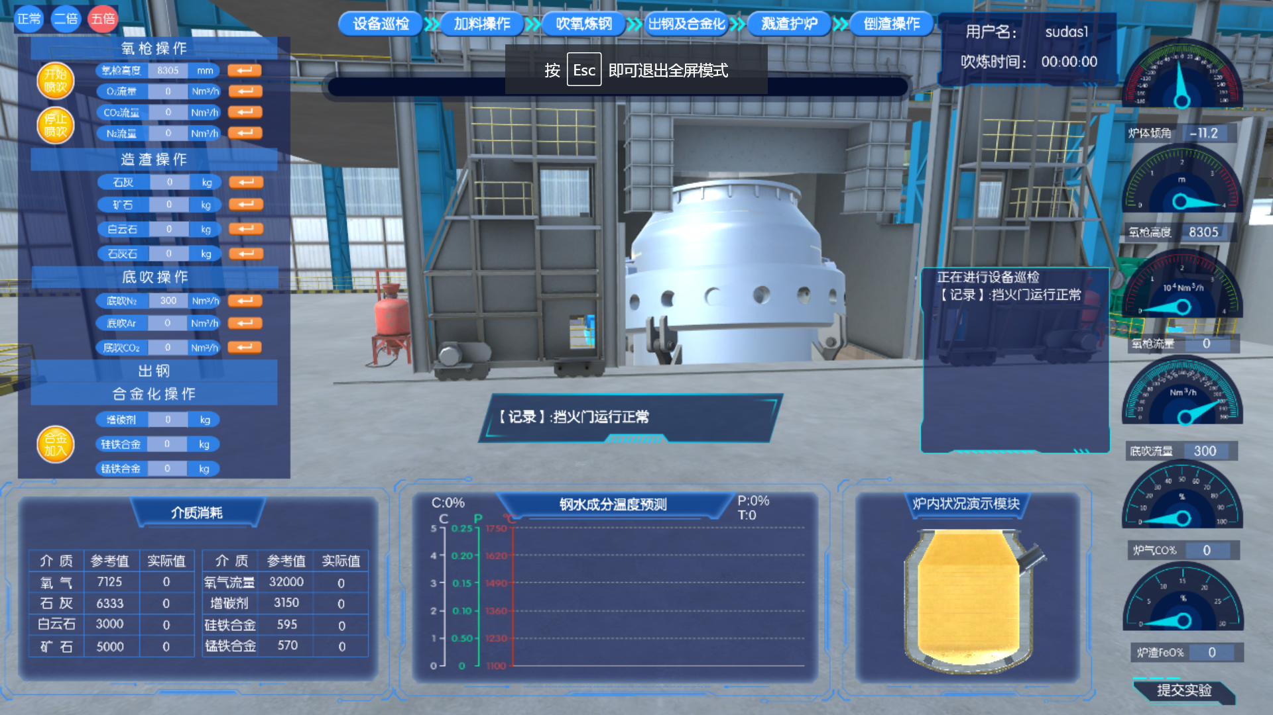
Notes:
（1）按照预设参数自动吹炼；（2）介质消耗中的“参考值”是学生计算值，不是后台计算值，需注意；（3）在“钢水成分温度预测”图中，标注目标成分和温度所在的区域，帮助学生判断冶炼终点；或者再附近区域添加提示框，提示学生目标成分是多少，目标温度是多少；（4）将“氧枪操作”、“造渣操作”、“底吹操作”的按钮与“出钢”、“合金化操作”按钮的图标样式予以区分，因为“出钢”“合金化操作”是需要学生点击的，其余不需要；（5）溅渣护炉操作和以前一样，出钢结束后提醒开始溅渣护炉，学生自主设定氮气流量和枪位即可。

Slide 17
（1）输出学生选择的目标钢种，输出学生设计的工艺路线，输出学生选择的原料组成，输出学生设计的转炉操作流程，输出学生的理论计算结果。
（2）输出学生设计的供氧制度、造渣制度、底吹制度（以表格形式输出，或者以曲线形式输出）。
（3）输出冶炼过程中发生事故的清单，比如吹炼多少秒时出现小喷溅，吹炼多少秒时出现大喷溅，最好是以表格形式输出，时间、事故名称、持续时间等，在报告中配相应图片。
（4）输出成分温度预测曲线、CO含量变化曲线、渣中FeO含量变化曲线。
PS：上述曲线都是以吹炼时间为横坐标。
Notes:
实验报告和实验评价，怎么对接？

Slide 18
（1）新版网站页面尚未更新（恒点）
（2）赋分模型、实验报告、实验评价怎么做？？？恒点和星科如何进行数据对接？
（3）网站跟江苏省虚拟仿真平台如何对接？

